Slide 1


День Победы, такой долгожданный!
Праздник мира , свободы, весны!

Slide 2
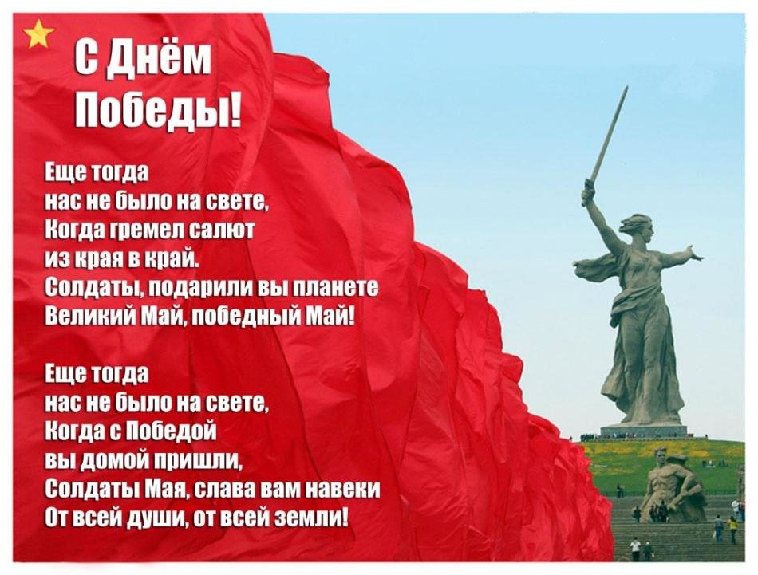

Slide 3
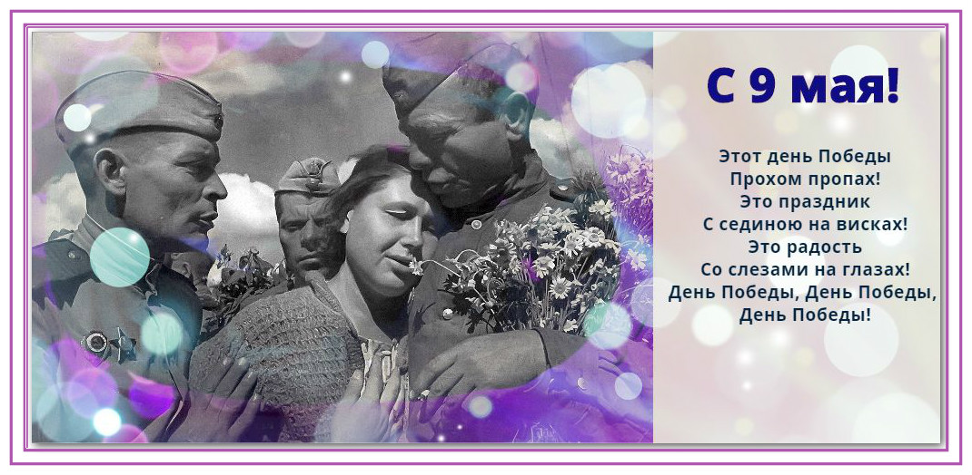



Slide 4


Slide 5
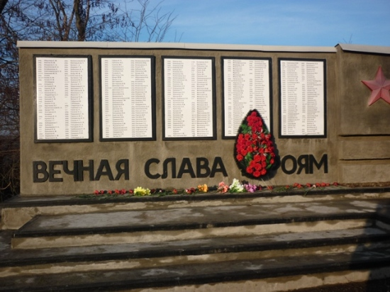
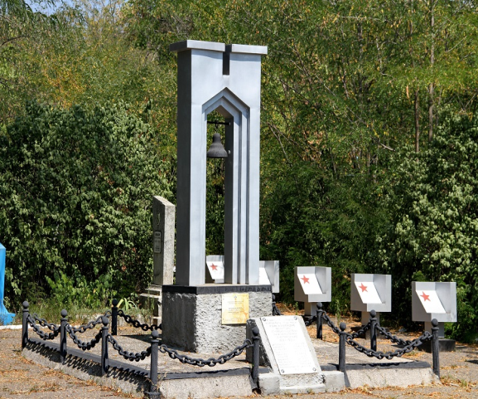
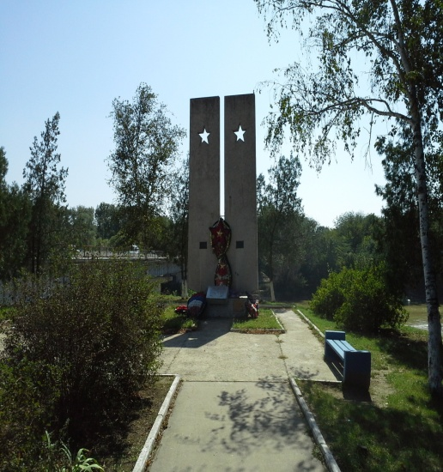
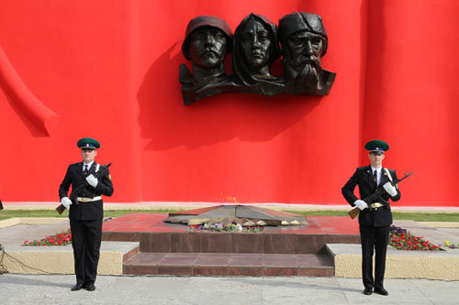
Мы всегда свято храним память о воинах, отдавших жизнь во имя Победы, увековечив её в памятниках и отмеченных памятных местах.

Slide 6
Салют и слава годовщине
Навеки памятного дня!
Салют её большим и малым
Творцам, что шли путём одним.
Её бойцам и генералам, героям
Павшим и живым!

